Slide 1

FARMASÖTİK TOKSİKOLOJİ ANABİLİM DALI
T.C.
MERSİN ÜNİVERSİTESİ
SAĞLIK BİLİMLERİ ENSTİTÜSÜ
LİSANSÜSTÜ PROGRAMLARI
2025

Slide 2


TARİHSEL GELİŞİM
Ana Bilim Dalımız halen 1 profesör 1 doçent ve 1 doktor öğretim üyesi olmak üzere 3 öğretim üyesi ile çalışmalarını sürdürmektedir. Ana Bilim Dalımızda bir adet öğrenci laboratuvarı ve bir adet araştırma laboratuvarı bulunmaktadır. Araştırma laboratuvarımızda, moleküler toksikoloji, analitik toksikoloji, adli toksikoloji, genetik toksikoloji, çevre toksikolojisi, genetik polimorfizm konularında çalışmalar yapılmaktadır. Farmasötik Toksikoloji Anabilim Dalı Başkanlığında, Yükseköğretim Kurulu (YÖK) Başkanlığının 24/12/2008 tarih ve B.30.0.EÖB.0.00.00.03.02.03-4969 sayılı yazısında Mersin Üniversitesi Sağlık Bilimleri Enstitüsü bünyesinde Gazi Üniversitesi ile birlikte ortak Farmasötik Toksikoloji Yüksek Lisans Programı açılması uygun görülmüştür. Bu tarihten itibaren lisansüstü eğitimi verilmiş olup YÖK’ün 25/09/2019 tarih ve 75850160-104.01.04.01-E.70451 sayılı kararı ile Ortak Lisansüstü Programı kapanmıştır.
Farmasötik Toksikoloji Anabilim Dalı Tezli Yüksek Lisans Programı, Yükseköğretim Kurulu Başkanlığının 11.04.2022 tarihli ve E-75850160-104.01.04.01-14171 sayılı yazısında yer alan Yükseköğretim genel kurul kararı ile yeniden açılmıştır. Tezli Yüksek Lisans Programı kapsamında Programın yeterlilik listesine dahil 2 profesör, 1 doçent 1 doktor öğretim üyesi dahil olup, programa kayıtlı yüksek lisans öğrencilerimiz bulunmaktadır.

Slide 3
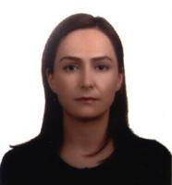

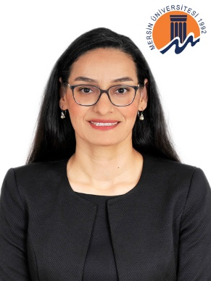
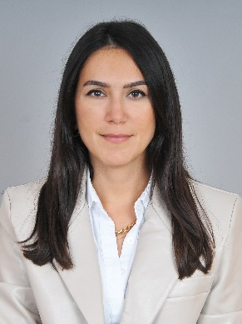
AKADEMİK KADRO
Prof. Dr. Dilek BATTAL
Anabilim Dalı Başkanı
Prof. Dr. Seyhan ŞAHAN FIRAT
Doç. Dr. Zuhal UÇKUN ŞAHİNOĞULLARI
Dr. Öğr. Üyesi Ayça AKTAŞ ŞÜKÜROĞLU

Slide 4
ARAŞTIRMA ALANLARI
Analitik Toksikoloji (GC-NPD, GC-ECD, GC-MS, LC-MS/MS, HPLC, ICP-MS, cell sorter -flow cytometry analizleri)
Adli Toksikoloji (yasa dışı maddelerin (doğal ve sentetik) yapı tayinleri (FTIR, NMR analizleri),
GC-MS ve LC-MS/MS cihazları ile kalitatif ve kantitatif analizleri)
Biyosensör geliştirme çalışmaları
Genotoksisite (MN, SCE ve COMET testleri)
Sitotoksisite çalışmaları (Hücre kültürü, cell sorter-flow cytometry analizleri)
Moleküler toksikoloji çalışmaları
Toksikogenetik/Farmakogenetik çalışmalar

Slide 5
PROGRAM YETERLİKLERİ
Genel toksikoloji terimlerini açıklayabilir
Toksik etki mekanizmalarını sınıflandırabilir.
Toksikokinetik mekanizmalarını ifade edebilir.
Toksisiteyi etkileyen faktörleri açıklayabilir.
Genel ve özel toksik etkileri ayırt edebilir.
Toksikolojinin alt birimlerinin faaliyet alanlarını açıklayabilir.
İnsan ve çevre sağlığı açısından maddelerin toksik etkilerini değerlendirebilir.
Toksikolojideki risk değerlendirmesini tasarlayabilir.
Toksikolojide bilgi kaynaklarına ulaşma ve değerlendirme bilgisine sahip olur.
Toksikoloji ile ilgili çeşitli konularda araştırma ve/veya derleme yazabilir.
Toksikoloji ile ilgili çeşitli konularda sunum yapabilir.
Biyolojik materyallerde çeşitli teknik ve yöntemleri kullanarak analiz yapma yetisine sahip olur.

Slide 6
İSTİHDAM OLANAKLARI
Farmasötik Toksikoloji Anabilim Dalı Yüksek Lisans Programı mezunları, üniversitelerde ilgili bölümlerde akademik çalışmalarına devam edebilmelerinin yanı sıra ilaçla ilgili her tülü araştırma ve geliştirme çalışmaları sürdüren birimler (ilaç sanayi, ilaç kalite kontrol laboratuvarları v.b.) ile Sağlık Bakanlığı ve diğer devlet kurumlarında (Çevre ve Şehircilik Bakanlığı, Tarım ve Orman Bakanlığı v.b.) uzman düzeyinde görev alabilirler.

Slide 7
İLETİŞİM
GMK Bulvarı Mersin Üniversitesi Yenişehir Kampüsü, Eczacılık Fakültesi, C-Blok, 33169 Yenişehir, MERSİN
Birim Sekreterlik
Tel: +90 (324) 341 28 15
E-posta:
dilekbattal@mersin.edu.tr
uckunzuhal@mersin.edu.tr
aktasayca@mersin.edu.tr

